Slide 1
ИНВЕСТИЦИОННЫЙ ПАСПОРТ ВОТКИНСКА # Время инвестировать в Воткинск! 2024

Slide 2
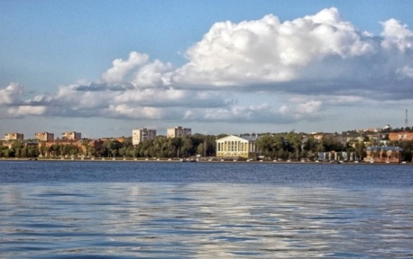
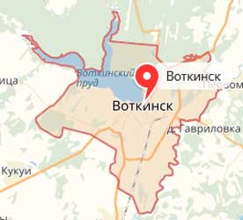
ОБЩИЕ СВЕДЕНИЯ О ГОРОДЕ
Муниципальное образование «Город Воткинск» Удмуртской Республики имеет статус городского округа в составе Удмуртской Республики, входящей в Приволжский федеральный округ. В 2023 году Указом Президента Российской Федерации городу присвоено звание города трудовой Доблести.
Город находится в 54 км северо-восточнее г. Ижевска – столицы Удмуртской Республики, в 12 км от реки Кама. Расстояние до столицы России – г. Москвы – 1191 км.
Город Воткинск расположен на берегу пруда, образовавшегося при строительстве плотины на слиянии рек Вотка, Березовка и Шаркан, входящих в бассейн реки Камы. Воткинский пруд является важнейшим для города хозяйственно-питьевым водоемом, занимает площадь 21,8 кв. км. Это самый большой в Удмуртии искусственный водоем.
В межрегиональной экономической конкуренции расположение города Воткинска имеет свои положительные особенности. Близость к столице республики городу Ижевску, Пермскому краю и городу Пермь обеспечивает кооперацию военно-промышленного комплекса, потенциально способствует притоку инвестиций в другие отрасли промышленного производства и непроизводственную сферу.

Slide 3
ОБЩИЕ СВЕДЕНИЯ О ГОРОДЕ
11932,66 га
общая площадь муниципального образования,
в том числе:
5444,77 га
площадь леса и сельскохозяйственные угодья
1670 га
площадь застроенных территорий
4817,89 га
прочие земли

Slide 4
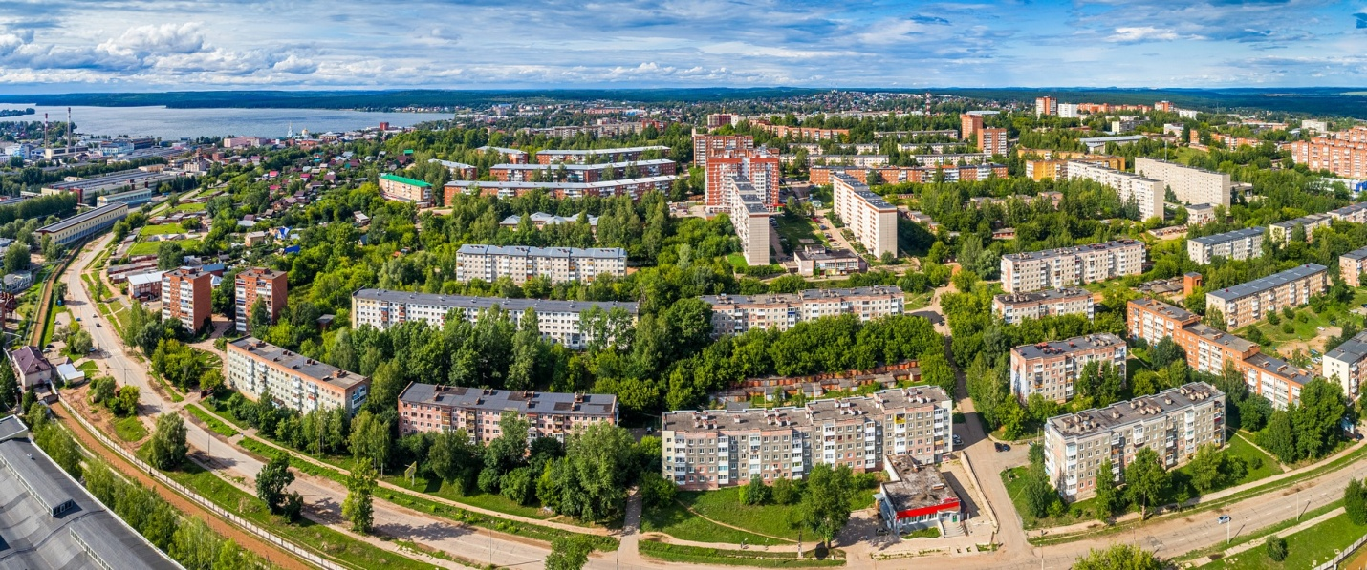
СТРАТЕГИЧЕСКОЕ ПЛАНИРОВАНИЕ РАЗВИТИЯ ГОРОДА
Ключевые документы стратегического планирования:
Стратегия социально - экономического развития муниципального образования «Город Воткинск» до 2025 года, утверждена Решением Воткинской городской думой от 26.12.2014 № 451.
Генеральный план городского округа «Город Воткинск», утвержден распоряжением Правительства УР от 13.06.2017 №841-р.
Муниципальные программы муниципального образования «Город Воткинск»
Документы о стратегическом планировании размещены на
официальном сайте МО «Город Воткинск» https://www.votkinsk.ru/

Slide 5
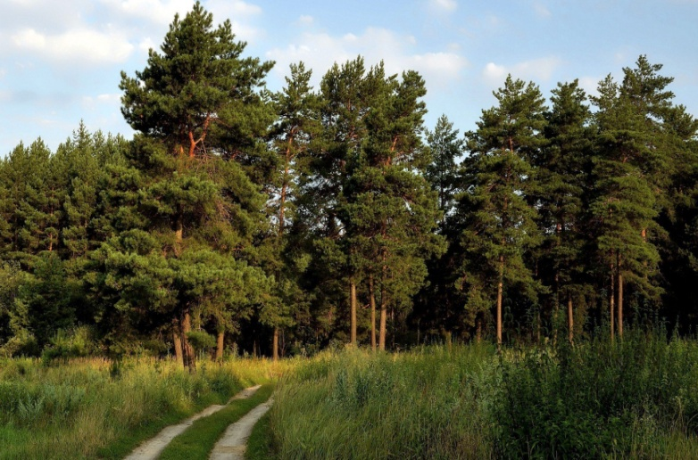
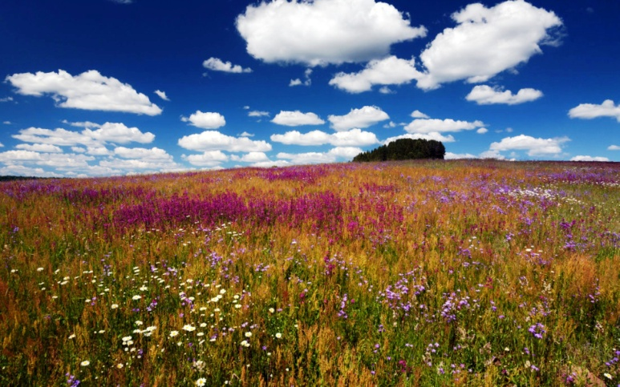
ПРИРОДНО-РЕСУРСНЫЙ ПОТЕНЦИАЛ, ПОЛЕЗНЫЕ ИСКОПАЕМЫЕ
Климат в городе умеренно-континентальный с продолжительной зимой (5,5 мес.), коротким жарким летом (2,5 мес.) и хорошо выраженными переходными временами года - весной и осенью. На формирование климата влияют следующие факторы: географическое положение города в северной половине умеренного пояса, значительная удаленность территории от морей и океанов, характер приносимых масс воздуха.
В соответствии с картой климатического районирования для строительства (СП 131.13330.2012 «Строительная климатология») район г.Воткинска относится к климатической зоне I В. Средняя продолжительность отопительного периода с устойчивой температурой ниже 8 °С составляет около 219 суток.
На территории муниципального образования «Город Воткинск» расположены три месторождения кирпично-черепичного сырья: разрабатываемые «Епифановское» и «Вогульское», неразрабатываемое «Грызунки». Предприятия города полностью обеспечены глинистым сырьем на десятки лет.
Имеются лесные и земельные угодья.

Slide 6
НАЛИЧИЕ НЕОБХОДИМОЙ ИНФРАСТРУКТУРЫ
Город Воткинск имеет важное автотранспортное транзитное значение.
Через город осуществляется автотранспортная связь Ижевска с Шарканским, Дебесским районом, частично – связи Удмуртии с Пермским краем.
Одновременно, город расположен на оси Москва - Казань - Ижевск – Пермь – Екатеринбург, по которой проходят существенные товарные и пассажиропотоки. (интенсивность движения 944 привед.ед./час).
До федеральной трассы М-7 «Волга» (Москва - Уфа) 293 км.
Имеется железнодорожная станция и вокзал г. Воткинск Ижевского отделения Горьковской железной дороги и 3 ж/д тупика ОАО «Удмуртнефти» (р-н объездной дороги, Привокзальный район, ул.Пугачева 166)
Ближайший аэропорт в г. Ижевске – 47 км., международный терминал г. Пермь – 240 км, речной порт в 30 км.на реке Кама в г. Чайковский Пермского края.
Через территорию муниципального образования проходит магистральный газопровод Пермь – Казань – Нижний Новгород, транзитные линии электропередачи 220кВ из Пермского края в Кировскую область.

Slide 7
НАЛИЧИЕ НЕОБХОДИМОЙ ИНФРАСТРУКТУРЫ
Население и предприятия города Воткинска снабжаются водой как из поверхностного источника водоснабжения – Воткинского пруда, так и из подземных источников – артезианских скважин. Доля объемов подаваемой воды по источникам водоснабжения составляет в среднем:
поверхностный источник водоснабжения – 90%,
подземные источники водоснабжения – 10%.
Очистные сооружения канализации г. Воткинска представляют собой комплекс инженерных сооружений, предназначенных для очистки хозяйственно-бытовых и близким к ним по составу сточных вод. Производственные стоки составляют около 15% от общего притока.
МУП «Водоканал» является гарантирующей организацией в сфере холодного водоснабжения и водоотведения на территории МО «Город Воткинск».
На территории города Воткинска нет единого централизованного источника теплоснабжения: в городе сложились одна крупная система централизованного теплоснабжения от ТЭЦ АО «Воткинский завод», и система централизованного теплоснабжения от муниципальных котельных и котельных сторонних организаций.
Газоснабжение города осуществляется природным и сжиженным газом. Филиал АО «Газпром газораспределение Ижевск» в г. Воткинске осуществляет транспортировку природного газа и эксплуатацию систем газораспределения и газопотребления.

Slide 8
ТРУДОВЫЕ РЕСУРСЫ
96 037
общая численность населения
19 030
моложе трудоспособного возраста
54 000
трудоспособный возраст
38 915
занятые в экономике города
Структура занятости:
41 % - обрабатывающие производства
22% - социальная сфера
8% - торговля
6% - транспорт и хранение
4% - строительство
4% - гостиницы и общественное питание
15% - прочие
Данные представлены по предварительной оценке по итогам 2024 года

Slide 9
СОЦИАЛЬНАЯ СФЕРА
В Воткинске функционирует:
в сфере образования:
2 филиала высших учебных заведений;
4 учреждения среднего профобразования;
Удмуртский кадетский корпус Приволжского федерального округа имени Героя Советского Союза Валентина Георгиевича Старикова;
14 общеобразовательных организаций;
31 дошкольных образовательных учреждения;
4 учреждения дополнительного образования детей,
в сфере культуры:
3 культурно - досуговых учреждения;
музей П.И. Чайковского;
музей истории и культуры;
2 детских школы искусств;
централизованная библиотечная система, в составе которой 7 филиалов,
Молодежный центр на Кирова, 8
в сфере физической культуры:
2 спортивных школы;
10 физкультурно-спортивных объединений различных форм собственности;
на территории города 154 спортивных объекта,
в сфере здравоохранения:
8 государственных медицинских организаций;
14 частных клиник;
9 индивидуальных предпринимателей.

Slide 10
ПРОМЫШЛЕННОСТЬ
Основой экономического развития города является промышленность, которая специализируется на машиностроении. На предприятиях Воткинска производят специальную технику, оборудование для нефтяной и газовой промышленности, электротехническое оборудование, оборудование для атомной промышленности, потребительские товары и многое другое.
Воткинск – моногород. АО «Воткинский завод» является градообразующим предприятием и от его деятельности в первую очередь зависит экономика города. Доля продукции градообразующего предприятия составляет 76 % всего промышленного производства города, на предприятии работает в пределах 30% экономически активного населения города, завод обеспечивает 45-49% собственных доходов городского бюджета.
Спектр хозяйственной деятельности города Воткинска дополняет ряд предприятий машиностроения, пищевой промышленности и стройиндустрии.
Помимо градообразующего предприятия в городе работают такие крупные промышленные предприятия как ООО «Завод нефтегазового оборудования «Техновек», ООО «Электротехнический завод «Вектор», ОАО «Воткинская Промышленная Компания», ЗАО «Базальтовое волокно», АО «Технология», ОАО «Воткинский хлебокомбинат», ОАО «Пищекомбинат «Воткинский», ОАО «Воткинскмолоко», АО «Торговый дом «Воткинский завод» и другие.
Структура промышленного производства:
машиностроение и металлообработка – 88%
пищевая промышленность - 9,0%
производство строительных материалов – 0,8 %
прочие отрасли - 2,2 %

Slide 11
МАЛЫЙ И СРЕДНИЙ БИЗНЕС
Развитие малого среднего предпринимательства - важнейшее направление социально-экономического развития города Воткинска.
Доля численности работников субъектов МСП в общей численности занятых в экономике города - 32%.
Численность субъектов МСП 2934, в том числе:
средних предприятий -8;
малых и микропредприятий - 750;
индивидуальных предпринимателей -2176.
Самозанятых граждан - 5332
Структура МСП:
35,4% - оптовая/розничная торговля
10% - обрабатывающее производство
9,4% - транспорт
8,7% - строительство
3,3% - гостиницы и общественное питание
1,5% - сельское хозяйство
31,7% - прочие виды деятельности

Slide 12
РАЗВИТИЕ ТУРИЗМА
Туризм — это больше, чем путешествие.
Это познание, приобретение навыков, полезные знакомства.
1.Для еще большего увеличения туристического потока была подана заявка на конкурс «Лучшие муниципальные проекты в Удмуртской Республике» с проектом «Развиваем туризм – влюбляем в Воткинск». Проект занял призовое место и получил сертификат на сумму 600 тыс.рублей на реализацию проекта «Музыкальная дорога». Реализация проекта запланирована на 2025 год.
2. Запуск информационного тура ретропоезд «Чайковский экспресс», уникальный тематический поезд на паровой тяге, подготовленный специально для путешествия.
3. Открытие частного музея медицины.
4. Открытие мультисенсорного музея для детей «Щелкунчик» в ГМАК «Музей-усадьба П.И. Чайковского»
5. Город Воткинск в четвертый раз стал победителем во Всероссийском конкурсе лучших проектов создания комфортной городской среды во Всероссийском конкурсе с проектом «Сила музыки и ветра». Реализация проекта запланирована на 2025 год.
6. Получение единых субсидий бизнес-сообществом:
Федеральная субсидия: 2 проекта по созданию модульных некапитальных
средств размещения: ООО «ПаркузГрупп» - на 34 номера и ООО «Челси» на 15
номеров.
- Региональная субсидия :победа 4 проектов от Воткинска:
Направление «Развитие инфраструктуры туризма»: ООО «Челси», г. Воткинск,
проект «База отдыха Остров» и ООО «Паркуз групп», г. Воткинск, проект «База
отдыха Деревня рыбака»
Направление «Создание и развитие национальных туристских маршрутов:ООО
«Воткинская мануфактура», г.Воткинск, проект «Туристско-информационный
центр»
Направление «Создание некапитальной нестационарной причальной
инфраструктуры»: ООО «Городское такси», г. Воткинск, проект «Причал в парке
Времена года»

Slide 13
ОСНОВНЫЕ ПОКАЗАТЕЛИ СОЦИАЛЬНО- ЭКОНОМИЧЕСКОГО РАЗВИТИЯ ГОРОДА
Показатели | Ед. изм. | 2022 год факт | 2023год факт | 2024 год оценка | 2025год прогноз | 2026год прогноз | 2027 год прогноз
Объем отгруженных товаров собственного производства, выполненных работ и услуг собственными силами (по крупным и средним предприятиям) | млн. руб. | 50521,8 | 73784,4 | 96957,5 | 115502,8 | 116912,0 | 119238,5
Объем розничного товарооборота | млн. руб. | 9501,3 | 11472,4 | 12835,0 | 13803,7 | 14638,5 | 15238,2
Инвестиции в основной капитал по организациям, не относящимся к субъектам малого предпринимательства | млн. руб. | 2206,7 | 5662,6 | 6228,9 | 6789,5 | 7332,6 | 7625,9
Фонд заработной платы по организациям, не относящимся к субъектам малого предпринимательства | млн. руб. | 14830,8 | 18099,0 | 22326,5 | 25586,6 | 28261,6 | 30666,2
Номинальная начисленная среднемесячная заработная плата одного работника по организациям, не относящимся к субъектам малого предпринимательства | руб. | 52584,7 | 61440,8 | 73919,0 | 82197,9 | 90582,1 | 98100,4
Численность постоянного населения (в среднегодовом исчислении) | тыс. чел. | 96,938 | 96,341 | 95,748 | 95,195 | 94,731 | 94,351
Уровень зарегистрированной безработицы | % | 0,25 | 0,3 | 0,12 | 0,12 | 0,12 | 0,12

Slide 14
ИНВЕСТИЦИОННАЯ ДЕЯТЕЛЬНОСТЬ
Для привлечения новых инвесторов и создания рабочих мест, город Воткинск обладает достаточным потенциалом и следующими конкурентными преимуществами:
Географическое положение
Город занимает ключевое место в системе расселения Удмуртской Республики, из-за близости к столице республики Ижевску характеризуется наличием интенсивных производственных и социальных связей. Потенциально является межрайонным центром хозяйственной деятельности, социального и культурно-бытового обслуживания, к которому тяготеют Воткинский, Шарканский и Дебёсский районы. Имеет определённое транзитное значение.
Наличие природных ресурсов
На территории города расположены три месторождения кирпично-черепичного сырья, имеются лесные и земельные угодья. Воткинский пруд является важнейшим хозяйственно-питьевым водоёмом города.
Воткинск- родина композитора с мировым именем П.И.Чайковского
.Туризм – одна из реальных точек роста малого и среднего предпринимательства города. Воткинск входит в объединение городов России, связанных с именем П.И.Чайковского «Галактика городов П.И. Чайковского», что позволяет городу расширять культурно-туристические связи.
Инженерная и конструкторская школа
В городе внедряется Система сквозной подготовки кадров, профориентированная на экономику города, в результате которой отлажена цепочка: школа (профильные классы) – ВУЗ, СУЗ (по программе WorldSkills)– предприятие. На территории муниципального образования «Город Воткинск»:
- 4 СПО (Воткинский машиностроительный техникум, Воткинский промышленный техникум, Воткинский педагогический колледж, Воткинский медицинский колледж);
- 2 ВУЗа (Воткинский филиал Удмуртского Государственного университета, Воткинский филиал Ижевского Государственного технического университета).

Slide 15
ИНВЕСТИЦИОННАЯ ДЕЯТЕЛЬНОСТЬ
Данная система образования позволяет готовить профессиональные кадры по широкому спектру специальностей и обеспечивать квалифицированной рабочей силой, вновь создаваемые рабочие места.
Наличие профессиональных кадров позволило перевести в 2021 году в Воткинск производство детской мебели из подмосковного города.
Для жителей города создаются комфортные условия проживания
Все желающие обеспечены местами в детские дошкольные учреждения.
Построено и введено в экспуатацию новое здание школы в Южном микрорайоне на 825 мест.
Ведено в строй здание поликлиники на 630 человек посещения в смену.
Благоустраиваются общественные пространства (Набережная Воткинского пруда,, Богатыревский парк, территория «Березовского леса»).
В настоящее время город Воткинск имеет ряд экономических преимуществ
Высокий потенциал в области машиностроения для нефтегазового сектора и электроэнергетики.
Возможность кооперации в области военно-промышленного комплекса, обусловленная близостью к столице республики городу Ижевску, Пермскому краю и городу Пермь.
Необходимо также отметить, что город Воткинск включен в Комплексную планировочную систему «Ижевская агломерация» и является одним из полюсов роста.
Воткинск - город с развитым средним и малым предпринимательством
У нас можно найти бизнес - партнеров среди субъектов предпринимательства и поставщиков по многим направлениям, что значительно снижает логистические издержки.

Slide 16
ИНВЕСТИЦИОННАЯ ДЕЯТЕЛЬНОСТЬ
В городе Воткинске сформированы следующие условия
для развития инвестиционной деятельности:
наличие инвестиционных площадок (свободных земельных участков, производственных, складских, офисных помещений);
возможность аренды земельных участков без конкурса с возможностью последующего льготного выкупа при реализации инвестиционного проекта;
предоставление льгот по земельному налогу и арендной плате за землю;
предоставление малым предприятиям производственных площадей в частном промышленном парке «Индустриальный»;
возможность строительства (реконструкции) инженерной и транспортной инфраструктуры, необходимой для реализации инвестиционного проекта за счет программ по финансированию коммунальной инфраструктуры;
возможность получения льготных займов.

Slide 17
ИНВЕСТИЦИОННАЯ ДЕЯТЕЛЬНОСТЬ
Аренда земельных участков без конкурса
Для инвесторов, реализующих социально-значимые и масштабные инвестиционные проекты, предоставляется возможность получения земельного участка в аренду без торгов по льготной ставке с последующим выкупом при реализации проекта.
в 2019 предоставлено - 3 участка:
Строительство выставочного центра – ООО «ПаркузГрупп»;
Строительство оздоровительного комплекса – ООО «ПаркузГрупп»;
Строительство физкультурно-оздоровительного комплекса для маломобильных групп населения – ЗАО «Стройактив»;
в 2020 – 1 участок:
Строительство детского культурно-досугового центра «Музей занимательных наук» - ООО «Мираж-Н»;
в 2022 – 2 участка:
Строительство базы отдыха «Деревня рыбака» - ООО «ПаркузГрупп»;
Строительство гостиницы – ООО «ЭверестЭкстра».
Участок, предоставленный ЗАО «Стройактив», выкуплен по льготной ставке.
В 2023 году - 1 участок:
Строительство ООО «РарТэк-технологии»,
В 2024 году – 8 земельных участков;
Организация производства задвижек дисковых и клапанов обратных с рабочим давлением 4,0, МПа – ООО «Завод НГО «Техновек»
Строительство нового микрорайона «Образцово» – ООО "СЗ "Даур-Воткинск"
Строительство жилого дома на ул. Волгоградская, 24 - ООО СЗ «Даур»
Строительство ЖК Главдом-1 –ООО "СЗ Глав-дом-1"

Slide 18
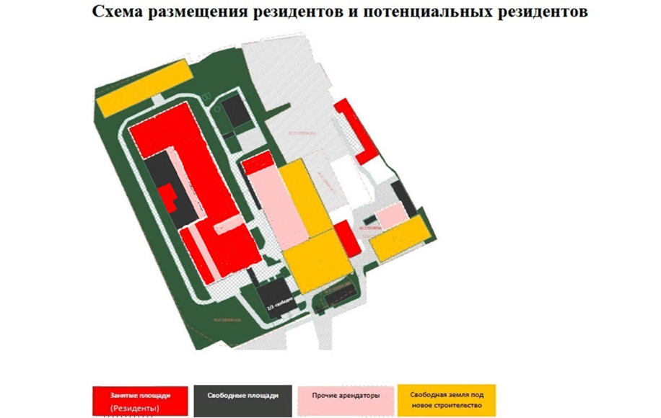
ИНВЕСТИЦИОННАЯ ДЕЯТЕЛЬНОСТЬ
Предоставление малым предприятиям производственных площадей в частном промышленном парке «Индустриальный»
Промышленный парк «Индустриальный»- комплекс объектов недвижимости, инфраструктуры, земельных участков, предоставляемые субъектам малого и среднего предпринимательства для осуществления производственной деятельности.
Управляющая компания промышленного парка «Индустриальный» ООО «Прогресс» организует эффективную работу промышленной площадки, обеспечивая высокое качество предоставляемых резидентам услуг, гарантируя концепцию развития промышленного парка.
Площадь земельного участка — 82703 кв.м.
Арендная площадь — 29220,4 кв.м.
Производственно-складские площади — 24246,5 кв.м.
Офисные помещения — 4973,5 кв.м.
На площадке промышленного парка ведут деятельность как отдельные, не связанные друг с другом компании из разных отраслей, так и компании из одного отраслевого сегмента, связанные между собой общими производственными процессами.

Slide 19
ИНВЕСТИЦИОННАЯ ДЕЯТЕЛЬНОСТЬ
Строительство (реконструкция) инженерной и транспортной инфраструктуры для реализации инвестиционных проектов
Строительство(реконструкция) инженерной и транспортной инфраструктуры, необходимой для реализации инвестиционных проектов осуществляется в рамках программам Госкорпорации ВЭБ.РФ и постановления Правительства Российской Федерации от 19.10.2020 №1704.
При софинансировании ВЭБ.РФ построено 5 объектов обеспечивающей инфраструктуры – это сети водоснабжения и водоотведения, автомобильная дорога.
В результате реализовано 3 крупных инвестиционных проектов:
Выход на проектную мощность предприятия по производству электротехнического оборудования (ООО ЭТЗ «Вектор»).
Создание цеха по изготовлению нефтепромыслового оборудования (производство насосного оборудования для нефтегазовой отрасли) (ОАО ТД «Воткинский завод»).
Строительство оздоровительного комплекса (ИП Фонарев Н.А.).
В стадии реализации проект по строительству оздоровительного комплекса (ООО «ПаркузГрупп»).
В рамках реализации постановления Правительства РФ №1704 заключены соглашения о взаимодействии при реализации новых инвестиционных проектов с ООО «Завод НГО «Техновек» и ОАО «Воткинская промышленная компания»,
В 2024 году благодаря реализации программы «1704» ООО «Завод НГО «Техновек» за счет бюджетных средств осуществлено технологическое присоединение к электрическим сетям.

Slide 20
ИНВЕСТИЦИОННАЯ ДЕЯТЕЛЬНОСТЬ
Возможность получения льготных займов
Госкорпорация ВЭБ.РФ (ВЭБ.РФ);
Фонд развития промышленности (ФРП);
АО Корпорация МСП (Корпорация МСП);
ПАО «Банк ВТБ», ПАО «Сбербанк», АО «Россельхозбанк», ПАО «Альфа-банк», АО «МСП Банк», ПАО «АкБарсБанк», ПАО «Промсвязьбанк», ПАО «Газпромбанк», ПАО «Совкомбанк»;
МКК Удмуртский фонд развития предпринимательства (УФРП).
Сотрудничество Воткинска с ВЭБ.РФ дает возможность инвесторам получить льготные займы:
от 5 до 250 млн. руб. под 1% годовых сроком до 15 лет;
от 250 до 1000 млн. руб. под 5% годовых сроком до 15 лет (https://вэб.рф/podderzhka-monogorodov/finansovaya-podderzhka/)
.
ФРП предоставляет займы промышленным предприятиям на реализацию проектов, направленных на внедрение передовых технологий, создание новых продуктов или организацию импортозамещающих производств (https://frprf.ru/zaymy/).
Корпорация МСП совместно с уполномоченными банками предоставляет займы субъектам малого и среднего предпринимательства, в том числе микропредприятиям.
По программе льготного кредитования возможно получить беззалоговый займ на инвестиционные цели(https://madeinudmurtia.ru/udm/lgotnye-kredity/).

Slide 21
ИНВЕСТИЦИОННАЯ ДЕЯТЕЛЬНОСТЬ
УФРП предоставляет:
микрозаймы до 5 млн.рублей субъектам малого и среднего предпринимательства, самозанятым гражданам, а также - промышленным предприятиям и субъектам малого и среднего предпринимательства, осуществляющим деятельность в области информационных технологий (https://madeinudmurtia.ru/udm/mikrozaymy-na-lgotnykh-usloviyakh/mikrozajmy/);
совместно с ФРП займы до 200 млн.рублей промышленным предприятиям (https://madeinudmurtia.ru/udm/finansirovanie-proektov-razvitiya-promyshlennykh-predpriyatiy/zaymy-subektam-promyshlennosti/).

Slide 22
ИНВЕСТИЦИОННАЯ ДЕЯТЕЛЬНОСТЬ
Формы муниципальной поддержки
Содействие инвесторам в подборе производственных площадок и земельных участков. Информация о свободных инвестиционных площадках, зданиях, площадях, которые могут быть предложены для реализации проектов, в зависимости от характеристик объектов и потребностей инвесторов, занесена в цифровую инвестиционную карту Удмуртской Республики.
Решение проблемных вопросов при реализации инвестиционных проектов. Оказывается содействие инвесторам при их взаимодействиях с ресурсоснабжающими организациями. Заключено соглашение о взаимодействии с ресурсоснабжающими организациями по сокращению сроков реализации техприсоединения. Создана инвестиционная команда с целью формирования благоприятных условий для ведения инвестиционной деятельности.
Взаимодействие с федеральными и региональными институтами поддержки бизнеса, такими как: ВЭБ.РФ, Фонд развития промышленности, Фонд Бортника, Корпорация развития Удмуртской Республики, позволяет обеспечивать инвесторов информационной поддержкой для привлечения средств на развитие бизнеса и строительство инфраструктуры.
В 2024 году заключено соглашение о взаимодействии с АНО «Корпорация развития УР», разработан регламент сопровождения инвестиционных проектов, разработан инвестиционный профиль муниципального образования. Внедрены механизмы обратной связи с инвесторами.

Slide 23
ИНВЕСТИЦИОННАЯ КОМАНДА МУНИЦИПАЛЬНОГО ОБРАЗОВАНИЯ
Заметаев А.В.
-Глава муниципального образования «Город Воткинск», инвестиционный
уполномоченный, председатель Команды;
Асылханова А.А.
-заместитель главы Администрации по экономике, финансам и инвестициям,
заместитель председателя Команды
Члены Команды:
Гредягин А.А.
-заместитель главы Администрации по архитектуре, строительству, ЖКХ и
транспорту;
Турлак С.Ю.
-начальник Управления архитектуры и градостроительства - главный
архитектор;
Горбунов А.П.
-начальник Управления муниципального имущества и земельных ресурсов;
Вдовин А.А.
-начальник Правового управления;
Калабин В.В.
-начальник Управления ЖКХ;
Перевозчикова Л.Ю.
-начальник Управления экономики;
Пьянкова Е.В.
-заместитель начальника Управления экономики.».

Slide 24
ПОЛОЖЕНИЕ ОБ ИНВЕСТИЦИОННОЙ КОМАНДЕ МУНИЦИПАЛЬНОГО ОБРАЗОВАНИЯ
1.Инвестиционная команда муниципального образования «Город Воткинск» (далее – Команда) создана с целью формирования:
благоприятных условий для ведения инвестиционной деятельности,
защиты прав и законных интересов субъектов инвестиционной деятельности, а также разрешения разногласий и споров инвестора с управлениями и отделами Администрации города Воткинска, ресурсоснабжающими организациями.
2. Команда в своей деятельности руководствуется Конституцией Российской Федерации, федеральными законами и иными нормативными правовыми актами Российской Федерации, Конституцией Удмуртской Республики, законами и иными нормативными правовыми актами Удмуртской Республики, муниципального образования «Город Воткинск», а также настоящим Положением.
3. Команда создается в целях:
привлечения частных инвестиций для реализации инвестиционных проектов на территории муниципального образования «Город Воткинск»;
содействия инвестору в скорейшей реализации инвестиционных проектов на территории муниципального образования «Город Воткинск»;
формирования благоприятного инвестиционного климата и повышения инвестиционной привлекательности муниципального образования «Город Воткинск».
4. Основными функциями Команды являются:
4.1. Осуществление мониторинга и проведение комплексного анализа инвестиционной привлекательности муниципального образования «Город Воткинск», а также формирования предложений по улучшению инвестиционной деятельности на территории муниципального образования «Город Воткинск».
4.2. Поиск новых инвестиционных проектов на территории муниципального образования «Город Воткинск».
4.3. Сопровождение инвестиционных проектов.

Slide 25
ПОЛОЖЕНИЕ ОБ ИНВЕСТИЦИОННОЙ КОМАНДЕ МУНИЦИПАЛЬНОГО ОБРАЗОВАНИЯ
4.4. Организация взаимодействия инвесторов со следующими участниками инвестиционной деятельности при реализации инвестиционных проектов:
управлениями и отделами Администрации города Воткинска;
ресурсоснабжающими организациями.
4.5. Проведение консультаций по вопросам предоставления мер государственной поддержки и реализации инвестиционных проектов на территории муниципального образования «Город Воткинск».
5. Основной задачей Команды является организация системы поддержки инвестиционных проектов на территории муниципального образования «Город Воткинск».
6. В состав Команды входит председатель Команды- инвестиционный уполномоченный, заместитель председателя Команды и члены Команды.
7. Председателем Команды -инвестиционный уполномоченный является Глава муниципального образования «Город Воткинск» (далее - председатель Команды). В отсутствие председателя Команды его обязанности исполняет заместитель председателя Команды по поручению председателя Команды.
8. Персональный состав Команды и Положение о Команде утверждаются Главой муниципального образования «Город Воткинск».
9. Заседания Команды проводятся по мере необходимости, но не реже одного раза в два месяца.
10. Председатель Команды назначает дату и время проведения заседания, определяет повестку заседания Команды.
11. Секретарь Команды готовит материалы к заседаниям Команды, оповещает членом Команды о дате, месте и времени проведения заседания Команды, ведет протоколы заседания Команды.
Обязанности секретаря исполняет представитель Управления экономики Администрации города Воткинска, который не входит в состав Команды и не имеет права голоса.

Slide 26
ПОЛОЖЕНИЕ ОБ ИНВЕСТИЦИОННОЙ КОМАНДЕ МУНИЦИПАЛЬНОГО ОБРАЗОВАНИЯ
12. Заседание Команды считается правомочным, если на нем присутствует более половины от утвержденного состава Команды. Решения Команды принимаются простым большинством голосов от числа лиц, присутствующих (участвующих) на его заседании. В случае равенства голосов решающим является голос председательствующего на заседании Команды.
13. Решения Команды оформляются протоколами, которые подписываются председательствующим на заседании Команды в течение 7 рабочих дней со дня проведения заседания и в течение 3 рабочих дней после дня подписания протокола доводятся до сведения членов Команды.
В случае несогласия с принятым решением член Команды в течение 1 рабочего дня со дня заседания Команды вправе изложить в письменном виде свое особое мнение, которое подлежит обязательному приобщению к протоколу заседания Команды.
14. Решения Команды носят рекомендательный характер.
15.Организационно - техническое обеспечение работы Команды осуществляет Управление экономики Администрации города Воткинска.

